Slide 1
Проєктування об’єктів закладів ресторанного господарства
Освітній компонент за вибором для здобувачів
освітньо-професійного рівня «фаховий молодший бакалавр»
спеціальності 181 «Харчові технології» (Виробництво харчової продукції)
Викладач: Наталія ТКАЧ

Slide 2
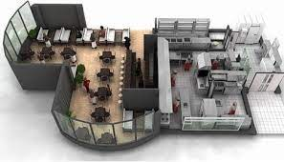
Обсяг освітнього компоненту: кількість кредитів ЄКТС – 2; загальна кількість годин – 60; аудиторних – 30 Семестр вивчення курсу – V форма контролю - залік

Slide 3
Мета вивчення освітнього компоненту: аналіз теорії, принципів, наукових напрямків пізнання та дослідження технологічних процесів шляхом побудови моделей. Моделювання є невід’ємною частиною практично всіх сфер знань, то необхідно визначити, що воно собою являє, щоб обумовити його реальні можливості, місце і роль в системі інших засобів і методів наукового пізнання, і уникнути необґрунтованих сподівань, пов’язаних або з переоцінкою його пізнавального значення, або з неправильним розумінням його суті. Предмет вивчення є технологічний процес, який з точки зору моделювання є моделлю, а більш точніше - одним з її різновидів, яка складається та аналізується для надання їй оптимальних показників з необхідними характеристика для досягнення найкращого результату і подальшого проектування. Завдання курсу: навчитися проводити моделювання технологічних процесів у галузі виробництва хліба, кондитерських, макаронних виробів і харчоконцентратів. Кожен з вище зазначених процесів розглядається як модель з усіма притаманними їй характеристиками, визначається від яких факторів вона залежить, як реагує на їх зміну

Slide 4
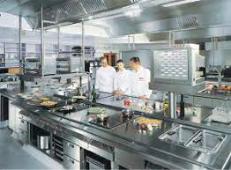
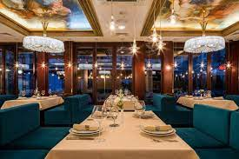
Перелік тем, які виносяться на вивчення
Загальні поняття курсу. Основні напрями проєктування.
Загальна характеристика та типи закладів ресторанного господпрства.
Основні поняття про етапи і стадії проектування.
Передпроектні роботи. Особливості та порядок проведення.
Загальні положення проектування технологічного процесу.
Підбір устаткування. Загальні відомості та основні акценти.
Розрахунок площ приміщень. Особливості та порядок проведення.
Основи компонування виробничих цехів ЗРГ та генерального плану.
Основні правила графічного оформлення планів та розрізів цехів.
Проектування генерального плану ЗРГ.
Типове проектування, характеристика, переваги.
Особливості курсового проектування

Slide 5
Реалізація завдання дисципліни

Slide 6
об’кт проєктування (ресторан)

Slide 7
Цікавий процес виконання не завжди легкого завдання

Slide 8
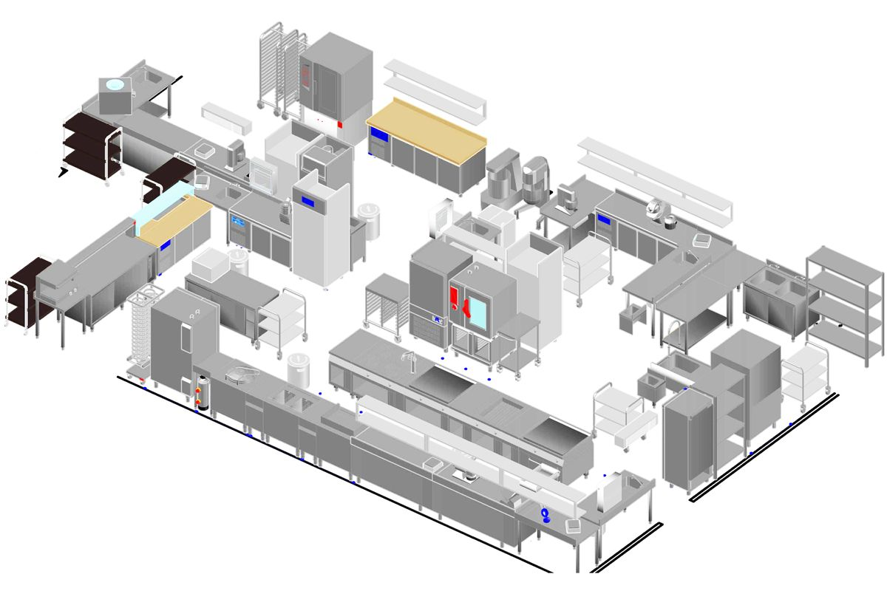
Будьте успішні та робіть правильний вибір
Адже бути фахівцем – це володіти всебічними професійними якостями. Сучасний ринок праці надає перевагу цілеспрямованим та ерудованим спеціалістам, які здатні виконувати поставлені завдання швидко та якісно

